Slide 1
Správa týmových úkolů
E. Maderová, K. Franioková, J. Pučan, J. Zlochová, B. Kojdecká

Slide 2
OSNOVA
1.
3.
2.
4.
APLIKACE
NÁVRH DATABÁZE
ERD, model
HLAVNÍ FUNKCE
DALŠÍ FUNKCE
Pro základní fungování
Rozšíření aplikace

Slide 3
SPRÁVCE TÝMOVÝCH ÚKOLŮ
webová aplikace
týmová spolupráce
přehled týmů, úkolů, členů, termínů

Slide 4
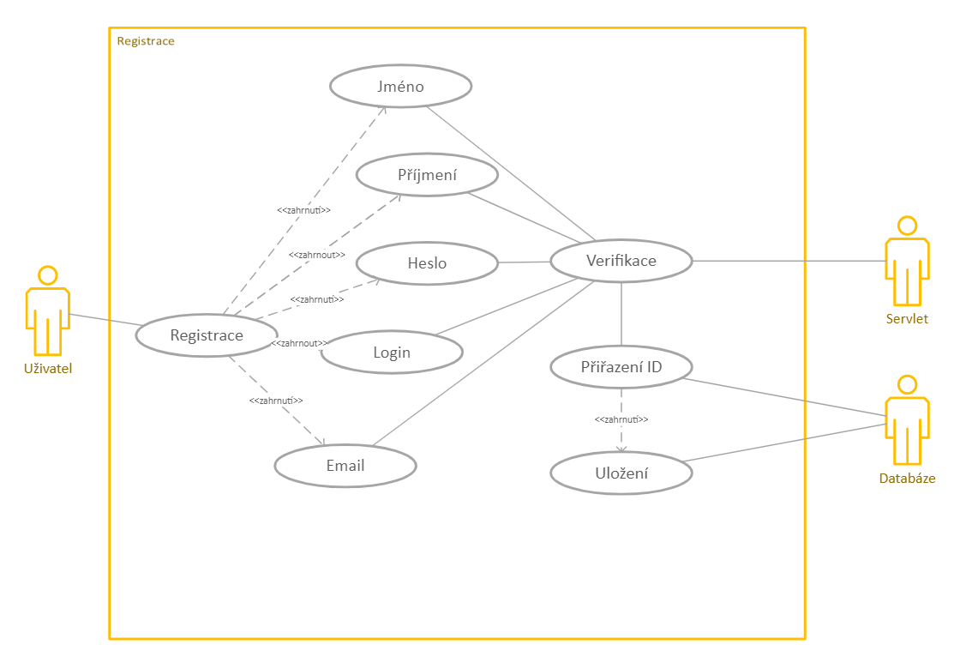
REGISTRACE

Slide 5
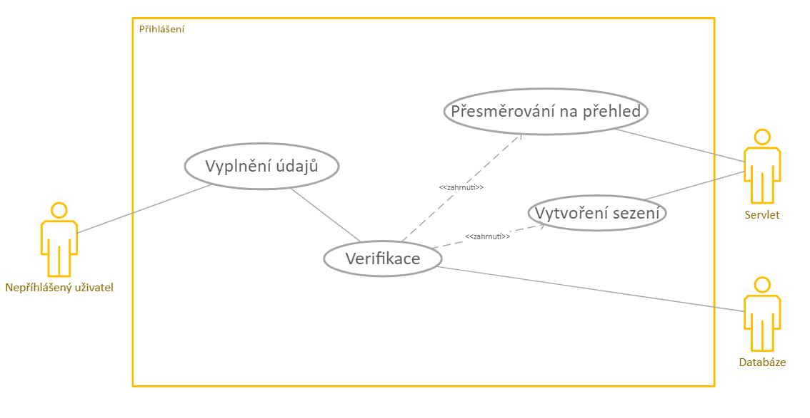
PŘIHLÁŠENÍ

Slide 6
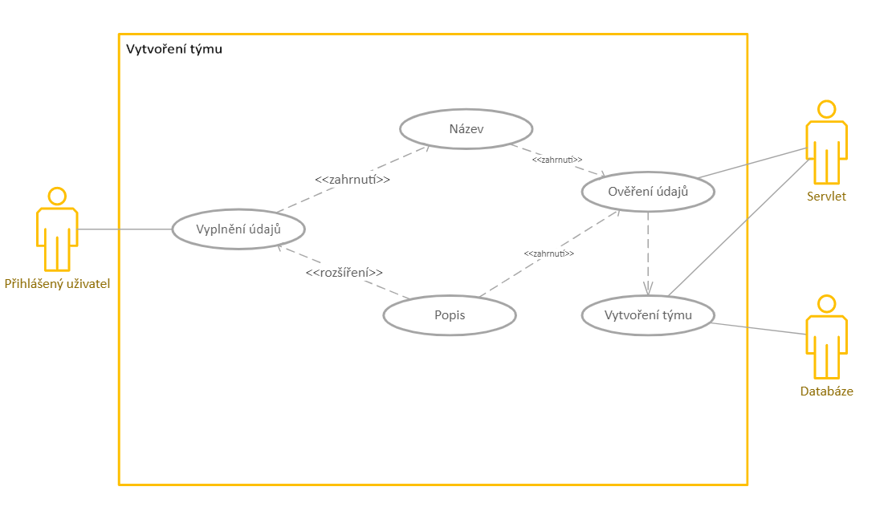
VYTVOŘENÍ TÝMU

Slide 7
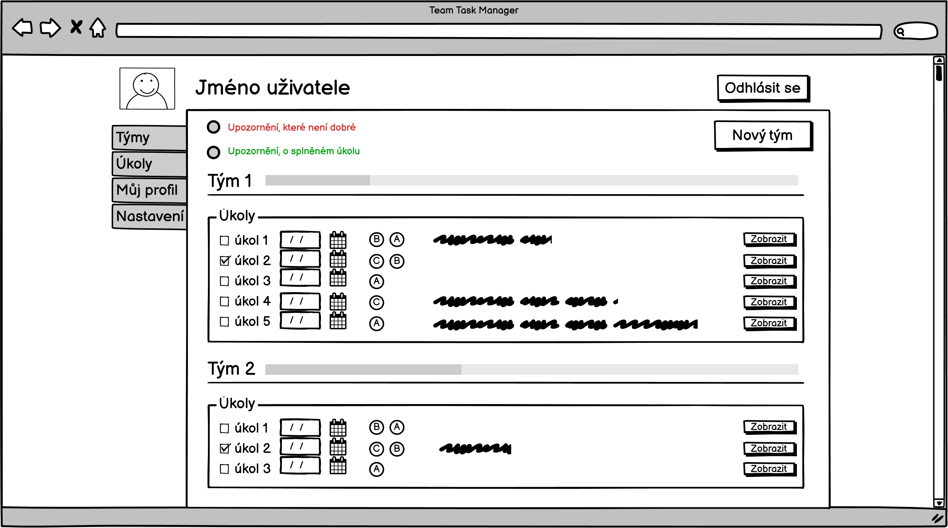
PŘEHLED

Slide 8
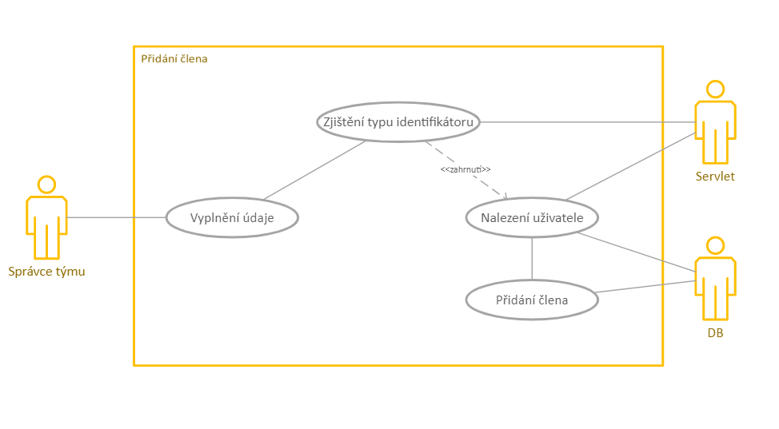
PŘIDÁNÍ ČLENA DO TÝMU

Slide 9
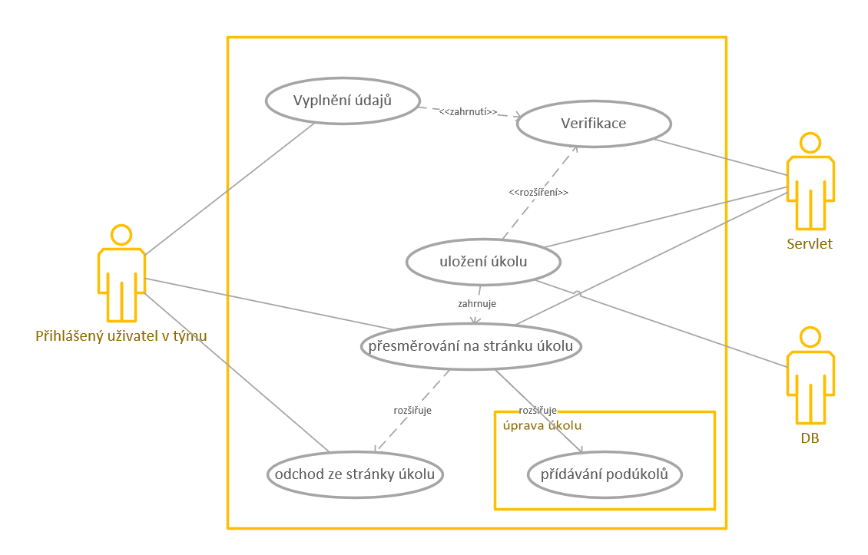
VYTVOŘENÍ ÚKOLU

Slide 10
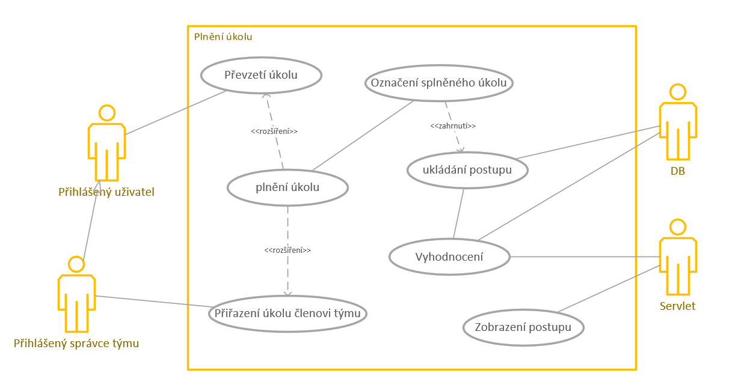
PLNĚNÍ ÚKOLU

Slide 11
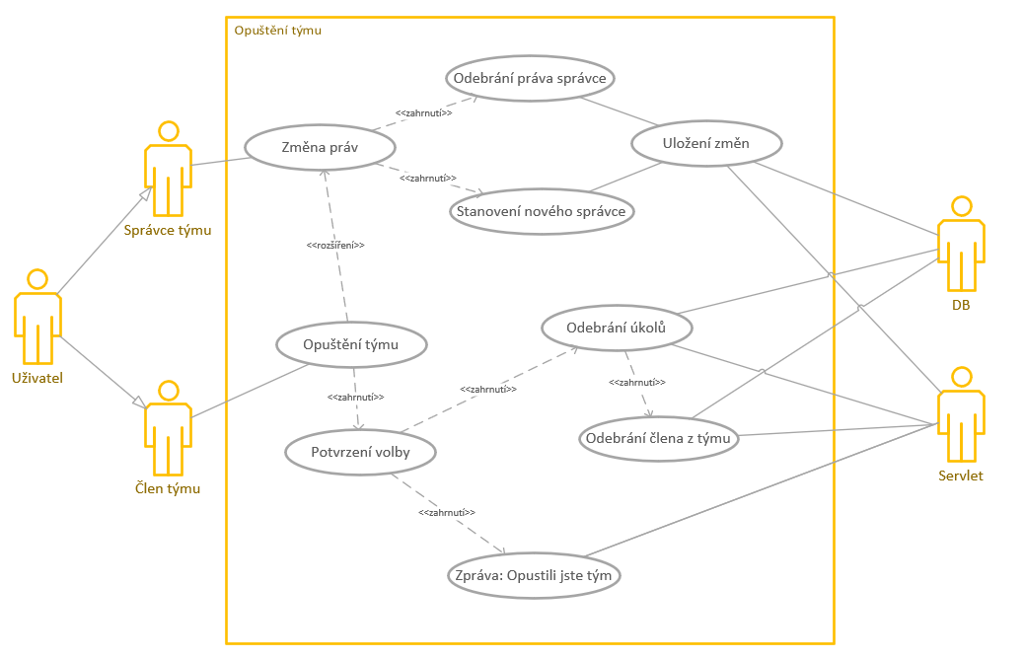
OPUŠTĚNÍ TÝMU

Slide 12
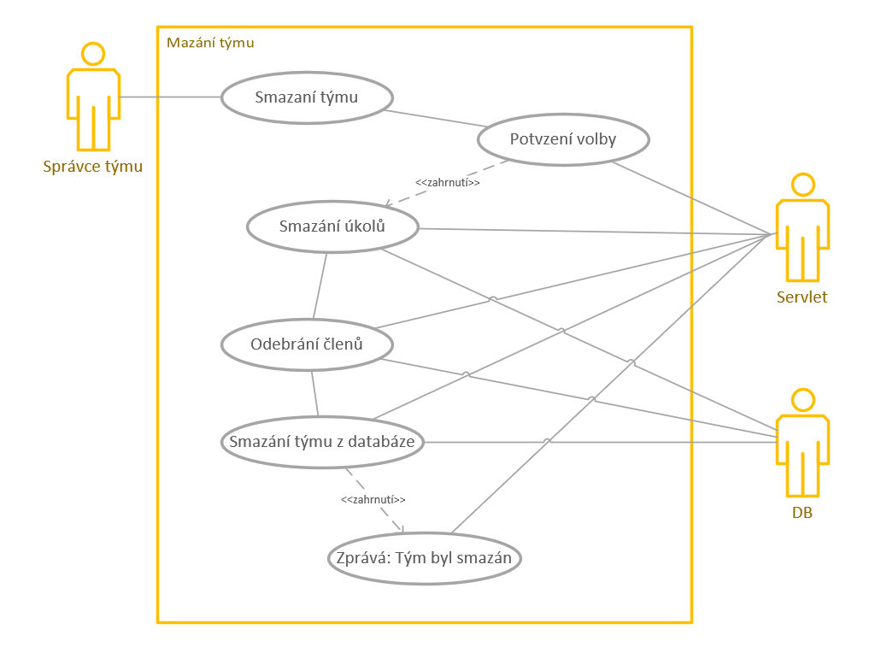
SMAZÁNÍ TÝMU

Slide 13
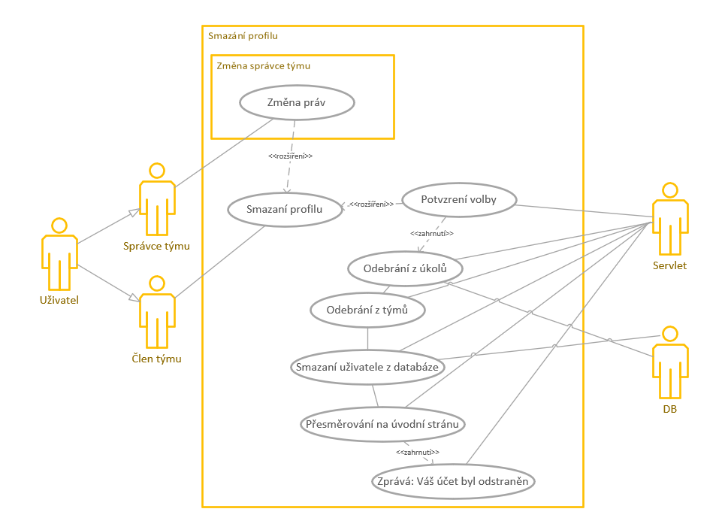
SMAZÁNÍ PROFILU

Slide 14
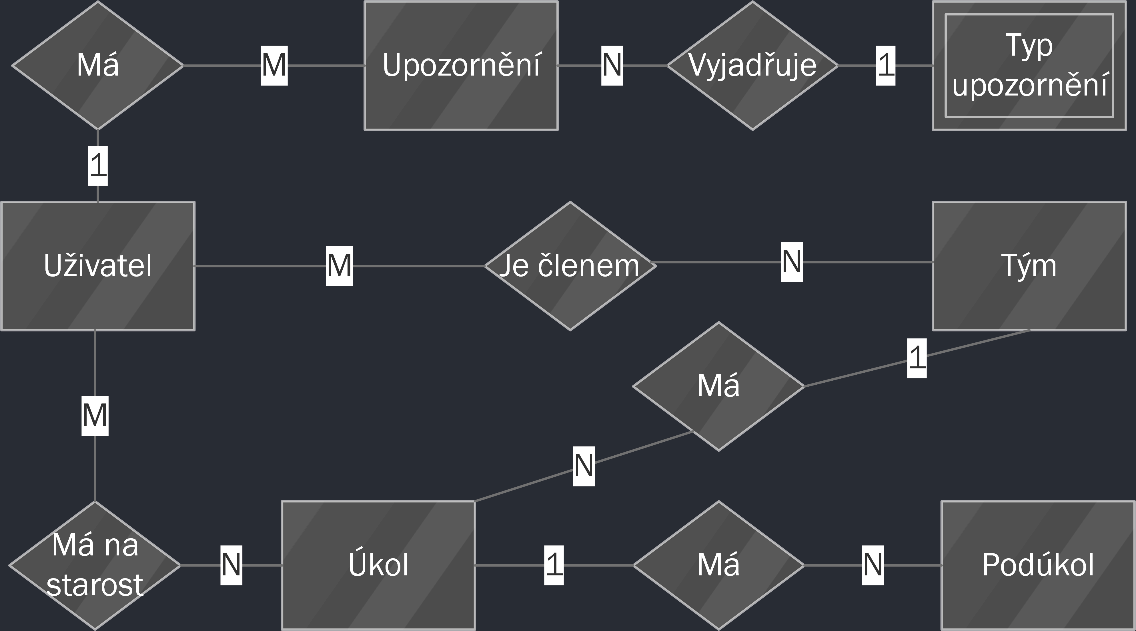

Slide 15
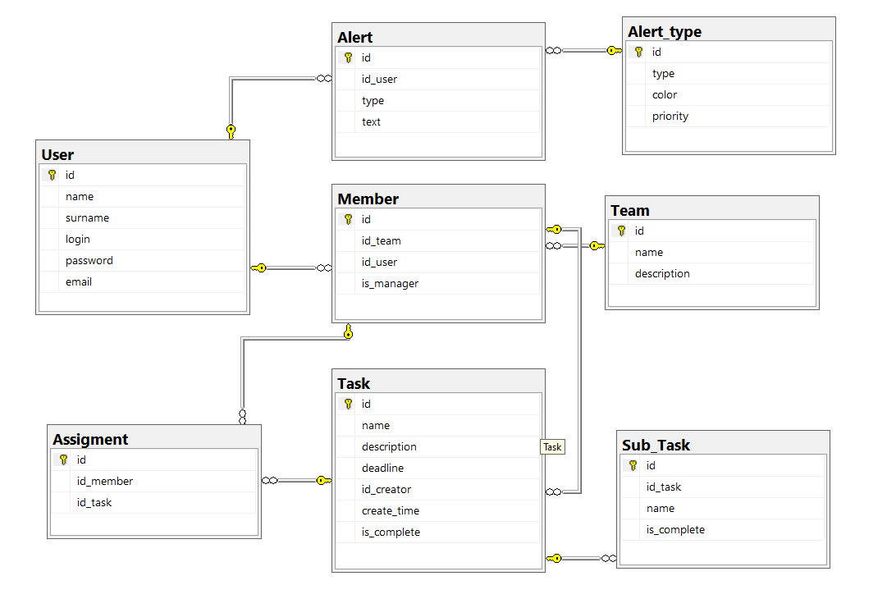

Slide 16
ROZŠIŘUJÍCÍ FUNKCE
odebrání členů z týmu
změna práv v týmu
úprava úkolu
odhlášení
zrušení úkolu

Slide 17
Konec

